Slide 1
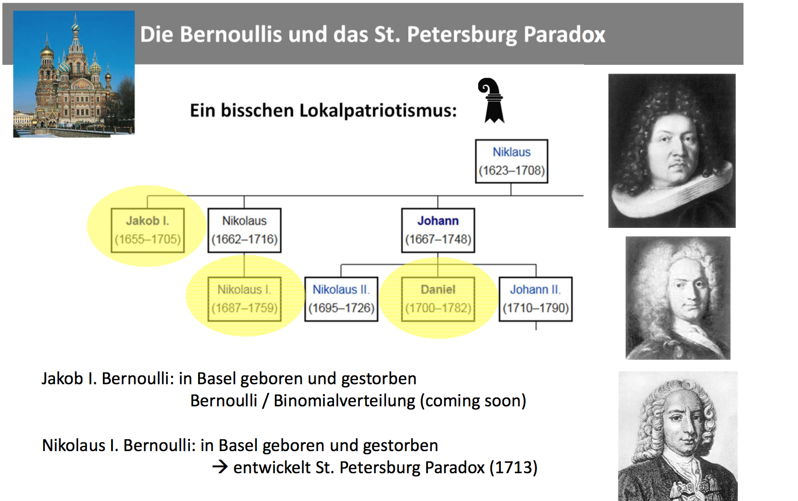
Notes:
Daniel Bernoulli war ein Basler Mathematiker und Physiker aus einer grossen wichtigen Mathematiker Familie.
Sein Cousin Nikolaus I. entwickelte 1713 das St. Petersburg Paradox (1713). Nächste Folie.

Slide 2
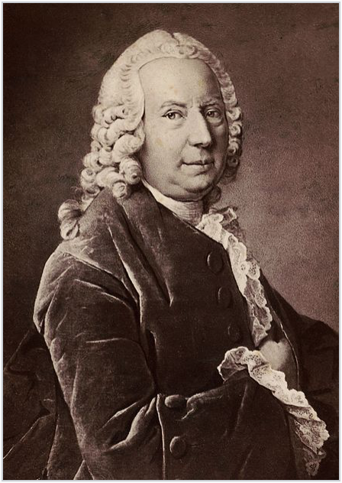
Daniel Bernoulli
Schweizer Mathematiker und Physiker
Bernoulli Gleichung für Hydraulik und Aerodynamik
Daniel Bernoulli: geboren in Groningen (NL) 08.02.1700 gestorben in Basel 17.03.1782
Präsentation und Lösung des St. Petersburg Paradox (in den St. Petersburger Schriften)
Notes:
Daniel Bernoulli war Schüler von Gottfried Wilhelm Leibniz und hat mit Leonard Euler an den gleichnamigen Gleichungen gearbeitet.
Er nahm 1725 eine Professur in St. Petersburg an und kehrte 1733 zurück nach Basel.
5 Jahre später erschien die Lösung von Daniel Bernoulli für das St. Petersburger Paradoxon, die auch in den St. Petersburger Schriften präsentiert wurden.
Des Weiteren ist nach ihm die Bernoulli Gleichung benannt, die bis heute sehr wichtig ist für die Hydraulik und Aerodynamik.

